Slide 1
ОТЧЕТ о прохождении производственной практики
(по профилю специальности) по профессиональному модулю ПМ.05 Интернет-маркетинг в социальных сетях в период с «___» ________ 20__ г. по «___» ________ 20__ г.
Специальность 38.02.04 Коммерция (по отраслям)
АВТОНОМНАЯ НЕКОММЕРЧЕСКАЯ ОРГАНИЗАЦИЯ ВЫСШЕГО ОБРАЗОВАНИЯ
«МОСКОВСКИЙ УНИВЕРСИТЕТ «СИНЕРГИЯ»
Факультет Рекламы
Кафедра Рекламных и визуальных коммуникаций
ФИО обучающегося: ____________________________________
Группа: _______________________________________________
ФИО Руководителя: ___________________________________________

Slide 2
Содержание
I. Ознакомительная лекция, включая инструктаж по соблюдению правил противопожарной безопасности, правил охраны труда, техники безопасности, санитарно-эпидемиологических правил и гигиенических нормативов
II. Изучение общей информации о ведении рекламной кампании в социальных сетях на примере торгового предприятия – объекта практики
III. Исследовательско-аналитическая часть. Сбор информации об объекте практики и анализ cодержания источников
IV. Проектно-экспериментальная часть. Приобретение необходимых умений и практического опыта работы по специальности в рамках освоения вида деятельности ВД 5. Интернет-маркетинг в социальных сетях
V. Заключение

Slide 3
Инструктаж по соблюдению правил противопожарной безопасности, правил охраны труда, техники безопасности, санитарно-эпидемиологических правил и гигиенических нормативов
Разместить информацию о базе прохождения практики и назначенном руководителе, указать, какие вопросы рассматривались на инструктивном совещании с ответственным лицом от Профильной организации, а также о прохождении вводного и первичного инструктажа на рабочем месте практиканта.
Например: Производственная практика (по профилю специальности) проходила в организации …., в отделе ... в должности … в период с «___» ________ 20__ г. по «___» ________ 20__ г.
Компания зарегистрирована по адресу: г. Москва, … (дать адрес компании / магазина).
Основным видом деятельности компании является … (дать характеристику сферы деятельности компании).
Руководителем практики от компании (магазина) назначен … (сообщить Ф.И.О. руководителя).
На первом инструктивном совещании были рассмотрены следующие вопросы …

Slide 4


Изучение общей информации о каналах распространения и продвижения рекламы торгового предприятия – объекта практики
Изучить основные виды рекламы, размещаемые торговым предприятием в социальных сетях
Привести примеры рекламных площадок в социальных сетях

Slide 5
Сбор информации об объекте практики и анализ содержания источников
Описать концепцию медийной рекламы, включая название (на примере торгового предприятия – объекта практики).
Например, Название концепции: …
Описание концепции:
Концепция медийной рекламы (постера) заключается…

Slide 6
Сбор информации об объекте практики и анализ содержания источников
Описать рекламный слоган и дать его обоснование (на примере торгового предприятия – объекта практики).
Например,
Слоган: …
Данный слоган - это …

Slide 7
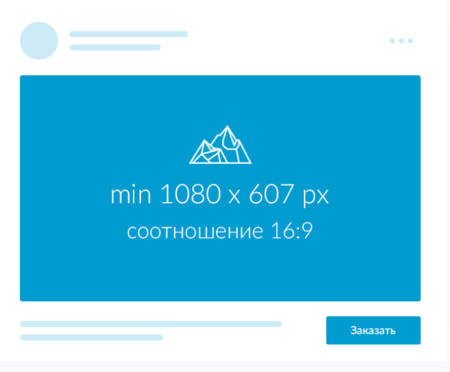
Сбор информации об объекте практики и анализ содержания источников
Описать форматы подачи рекламного банера (на примере торгового предприятия – объекта практики).
Например,
vk (вконтакте)
Изображение – не менее 1080×607px (соотношение сторон 16:9)
Формат: JPG, PNG, BMP, TIF или GIF (без анимации).
и т. д.

Slide 8
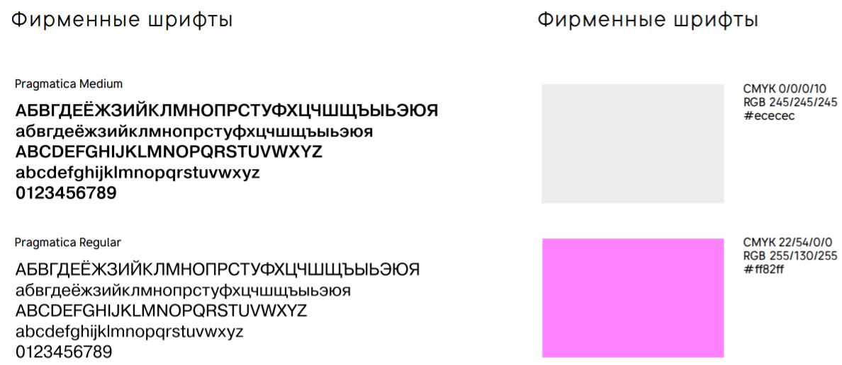
Сбор информации об объекте практики и анализ содержания источников
Описать характеристики фирменных цветов, используемых шифтов в рекламе и дать их обоснование (на примере торгового предприятия – объекта практики).
Например,
Характеристики
Шрифтовое решение состоит из гарнитуры … Категория: … Выбранный шрифт определился как самый …

Slide 9
Сбор информации об объекте практики и анализ содержания источников
Описать использованные объекты визуального образа и дать его обоснование (на примере торгового предприятия – объекта практики).
• Фото
• Сюжет
• Герой
• Иное (при необходимости)

Slide 10
Преимущества и недостатки Интернет-рекламы в социальных сетях (анализируемого постера)
Основные преимущества медийной рекламы в Интернете | Основные недостатки Интернет-рекламы

Slide 11
Экспериментально-практическая работа
Подготовить свой проект решения, слоган, адаптацию визуального решения под различные виды медийной рекламы, где будет отражена работа копирайтера: визуальное виды социальных сетей, описание концепции.
Описать концепцию медийной рекламы, разработанной практикантом, включая название концепции (на примере торгового предприятия – объекта практики).
Например, Название концепции: …
Описание концепции:
Концепция медийной рекламы (постера) заключается…

Slide 12
Экспериментально-практическая работа
Описать рекламный слоган, разработанный практикантом, и дать его обоснование (на примере торгового предприятия – объекта практики).
Например,
Слоган: …
Данный слоган - это …

Slide 13
Экспериментально-практическая работа
Описать форматы подачи рекламного банера (на примере торгового предприятия – объекта практики).
Банер должен содержать авторскую работу практиканта (использовать готовые разработки в сети Интернет не допускается).
Например,
vk (вконтакте)
Изображение – не менее 1080×607px (соотношение сторон 16:9)
Формат: JPG, PNG, BMP, TIF или GIF (без анимации).
и т. д.

Slide 14
Экспериментально-практическая работа
Описать характеристики фирменных цветов, которые целесообразно применить к данному банеру, используемых шифтов в рекламе и дать их обоснование (на примере торгового предприятия – объекта практики).
Например,
Характеристики
Шрифтовое решение состоит из гарнитуры … Категория: … Выбранный шрифт определился как самый …

Slide 15
Экспериментально-практическая работа
Описать использованные объекты визуального образа и дать его обоснование (на примере торгового предприятия – объекта практики).
• Фото
• Сюжет
• Герой
• Иное (при необходимости)
Например.
Описание использованных объектов визуального образа
Авторский рисунок …

Slide 16
Обработка и анализ полученной информации об объекте практики
Заключение
С целью подготовки к сдаче экзамена (квалификационного) по профессиональному модулю ПМ.05 Интернет-маркетинг в социальных сетях осуществить комплексный анализ результатов выполненных видов работ, сформулировать выводы о проделанной работе.
В данном разделе необходимо сформулировать выводы, а именно резюмировать:
аналитическую часть информации об объекте практики;
недостатки рекламы объекта практики, которые были выявлены;
преимущества предложенной рекламы в социальных сетях, с учетом выявленных недостатков.

